Slide 1
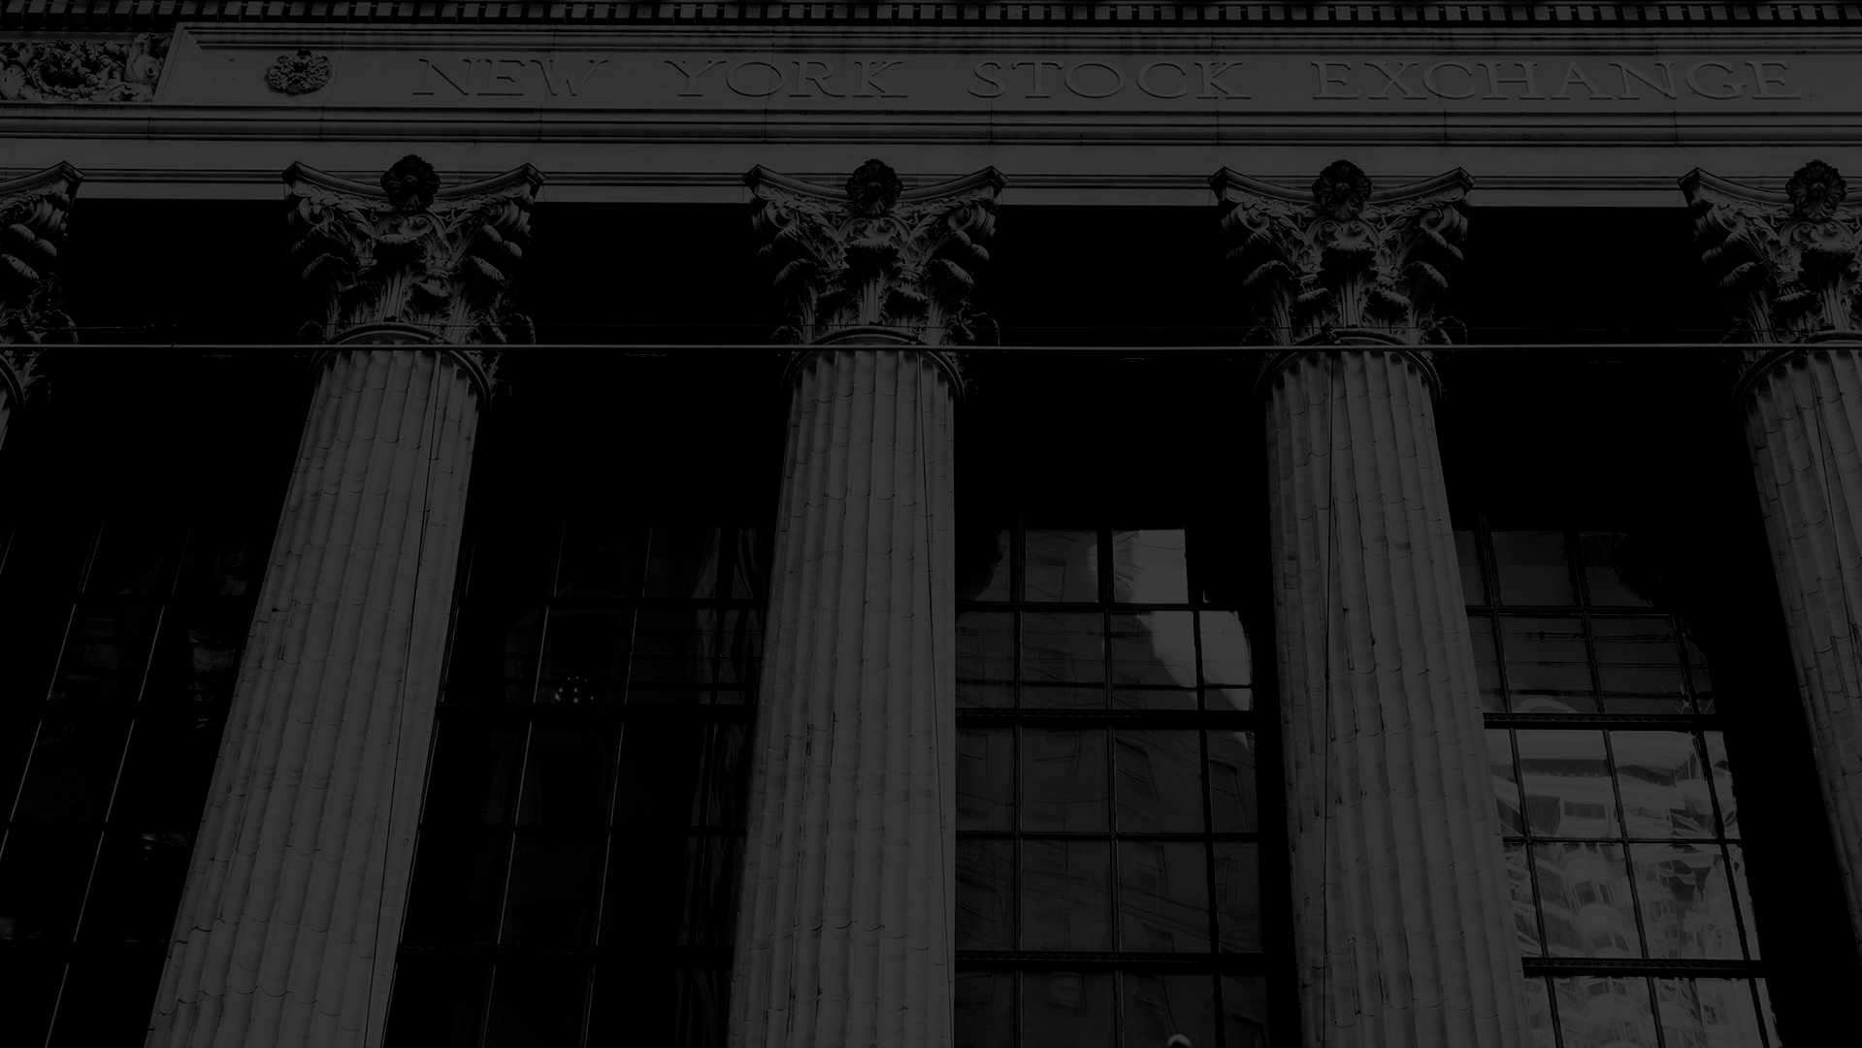
升息環境下 金融風暴恐重演?

Slide 2
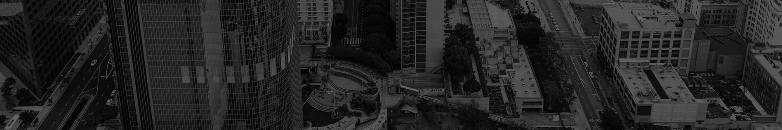
Table of contents
01
02
03
動機
圖表說明
問題&解決
04
05
結論
Q&A

Slide 3

動機
01

Slide 4

矽谷銀行倒閉
原因
客群特殊
因從去年美國開始升息，導致債券價值大幅下跌，公司淨值虧損，導致擠兌進而倒閉

Slide 5
2008年金融海嘯
原因
金融資產證券化
評級機構造假
對房市過於樂觀
寬鬆的貸款政策
Notes:
動機:2008年金融海嘯
原因
金融資產證券化
評級機構造假
對房市過於樂觀
寬鬆的貸款政策

Slide 6
2008年金融海嘯
原因
金融資產證券化
評級機構造假
對房市過於樂觀
寬鬆的貸款政策
從這出發
Notes:
動機:2008年金融海嘯
原因
金融資產證券化
評級機構造假
對房市過於樂觀
寬鬆的貸款政策

Slide 7
2008年金融海嘯
對房市過於樂觀:
每個人都相信房價只會漲，不會跌對於房市的信心指數破表。2000年網路泡沫危機，加上911恐怖攻擊事件，聯準會開始救市，將利率從2000/05的6.5%→2003/06的1%，
寬鬆的貸款政策:
當時的對房市的信心許多信用紀錄不佳或是沒有信用紀錄的人也能輕鬆借錢買房
Notes:
動機:2008年金融海嘯
原因
金融資產證券化
評級機構造假
對房市過於樂觀
寬鬆的貸款政策

Slide 8
小結
簡單來說，當時房價很高，利率很低，而當從2004/06開始升息，從1%到2006年已達5.25%，房價開始下跌。開始有許多人無力償還房貸，造成債務違約，進而引發泡沫破滅
那這樣的情況下，是否與現在極為相似?
Notes:
動機:2008年金融海嘯
原因
金融資產證券化
評級機構造假
對房市過於樂觀
寬鬆的貸款政策

Slide 9

圖表說明
02

Slide 10
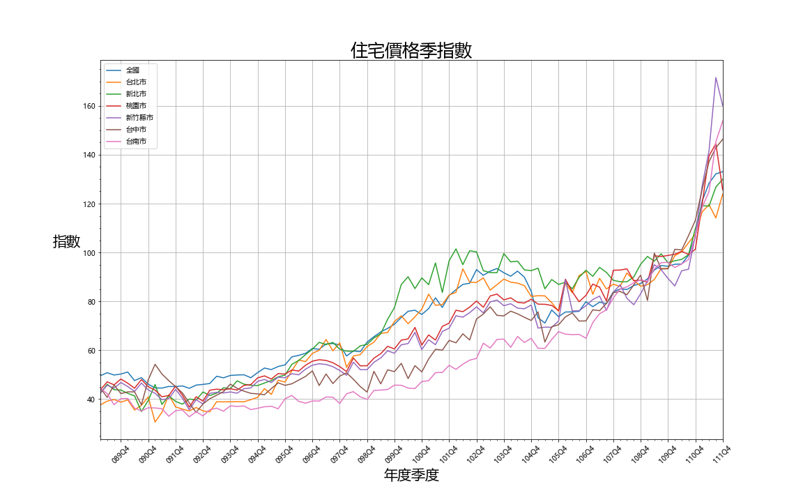
2008年金融海嘯

Slide 11
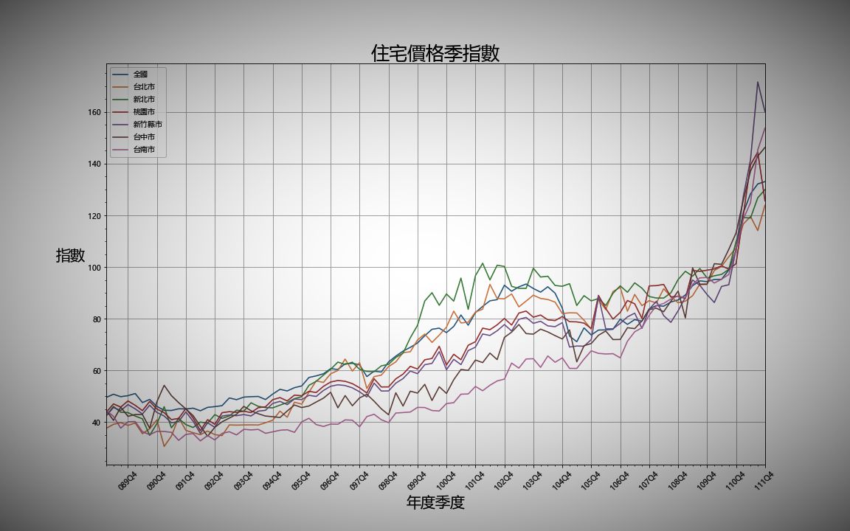
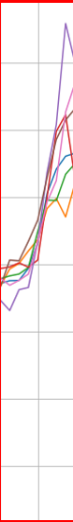
從圖中可知以現階段來說目前房價是創近22年新高，且在近些年指數有明顯攀升

Slide 12
影響房價因素?
影響房價的因素，如熱錢流入房市、投資者心理和政府政策等等…
利率是一個常被提及的因素，因為它會影響房屋供求關係，進而影響房價的變動。
Notes:
動機:2008年金融海嘯
原因
金融資產證券化
評級機構造假
對房市過於樂觀
寬鬆的貸款政策

Slide 13
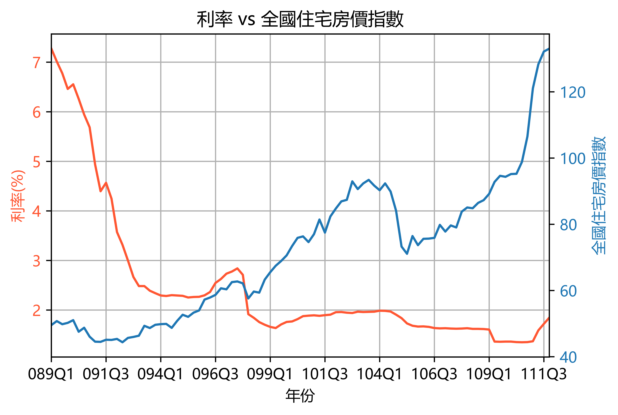

Slide 14
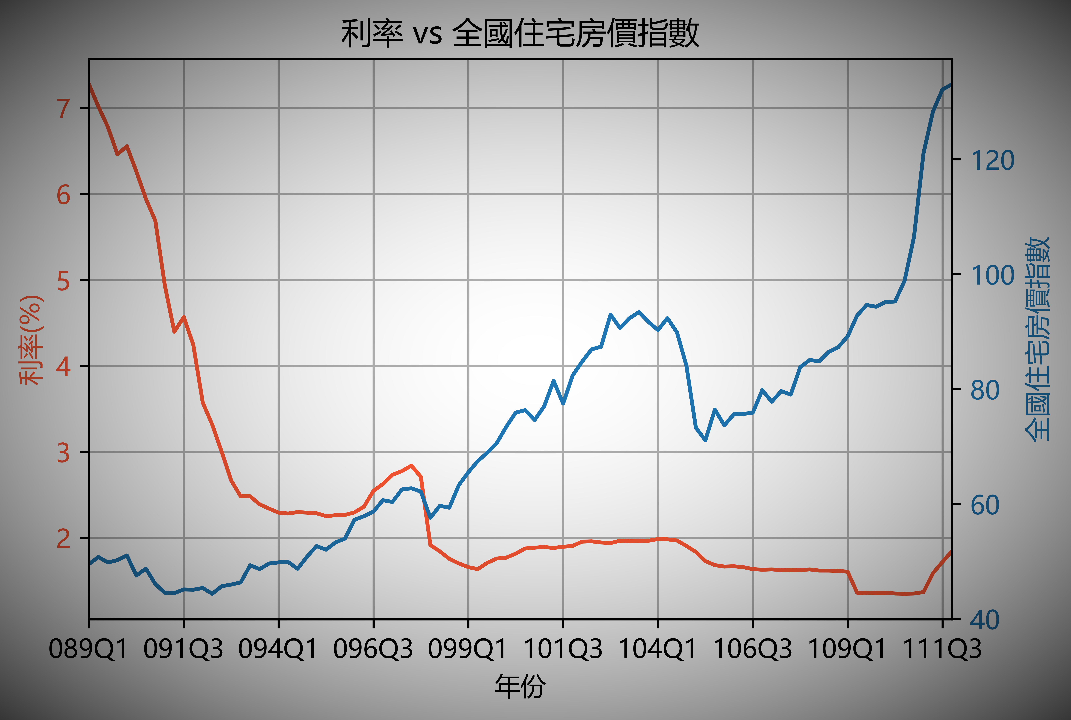
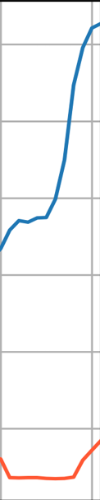
指數創歷年新高
利率創歷年新低

Slide 15
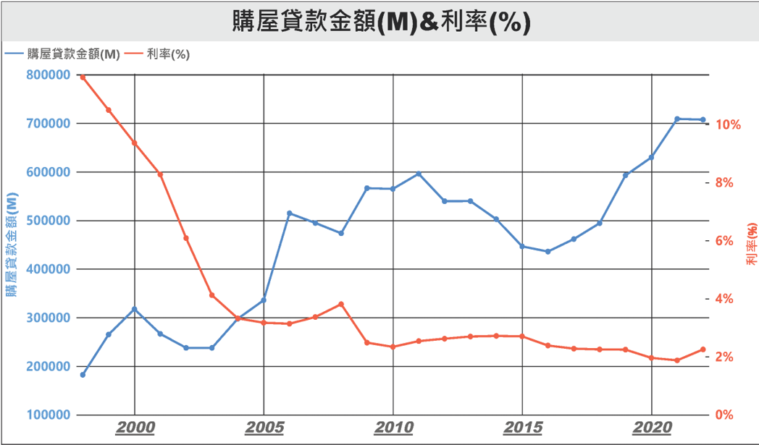

Slide 16
在近些年隨著
利率下降
房貸金額大幅攀升，
也創近20年的新高

Slide 17
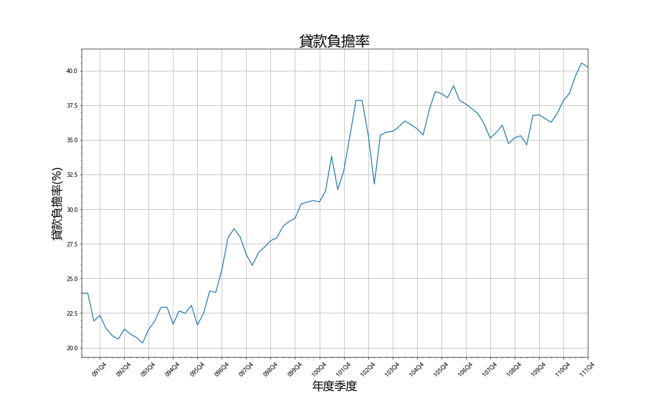
中位數房價貸款月攤還額
家戶月可支配所得中位數
貸款負擔率 =

Slide 18
數值越大
負擔能力越低
40.25%
5.61%
34.64%
中位數房價貸款月攤還額
家戶月可支配所得中位數
貸款負擔率 =

Slide 19
貸款負擔率
從上圖可知，於去年首次突破40%，
近兩年負擔率成長了近6%
那可支配所得有成長6趴嗎?想必是沒有
倘若未來繼續升息，所需還房貸金額提高，
貸款負擔率只會再上升，那未來恐發生房貸
還不出來的情況

Slide 20
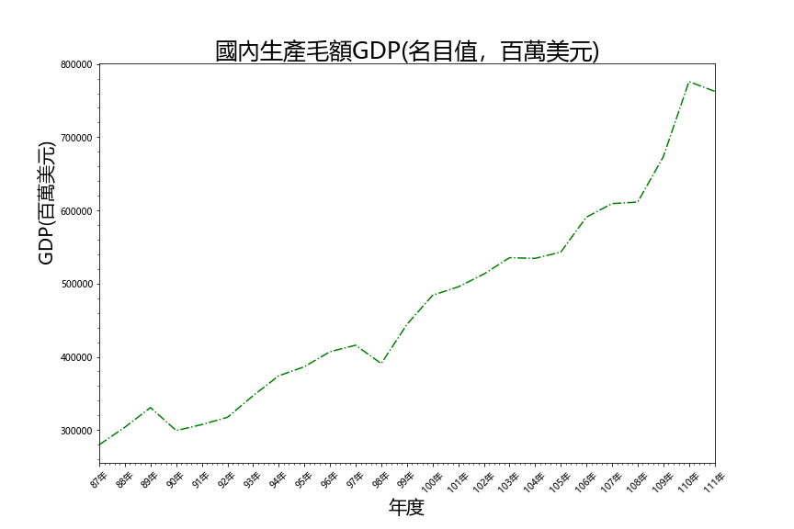
?
2008年金融危機
2000年網路泡沫

Slide 21
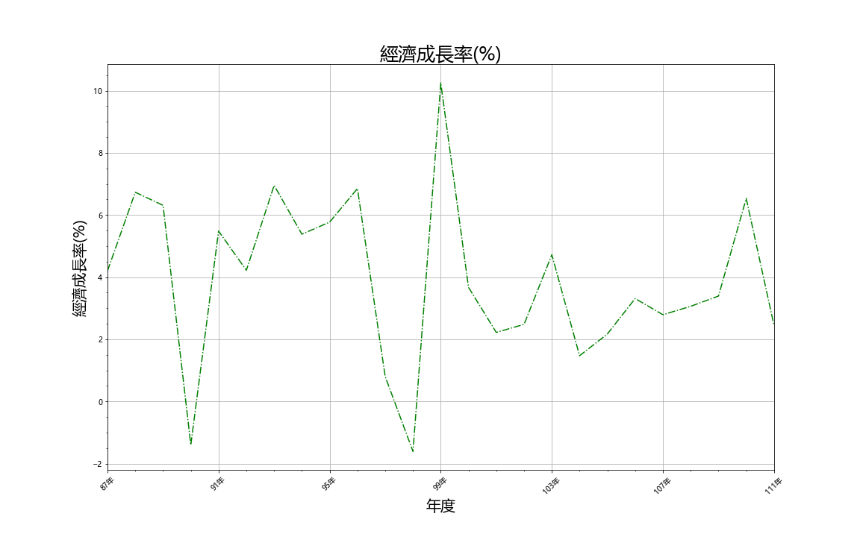
經濟成長正在衰退
2000年網路泡沫
2008年金融危機

Slide 22
小結
綜合上述可知，利率的升降會影響房價，
現階段我們處在高房價低利率的環境，倘若
未來繼續升息，經濟&房價勢必會受到影響

Slide 23

問題&解決
03

Slide 24
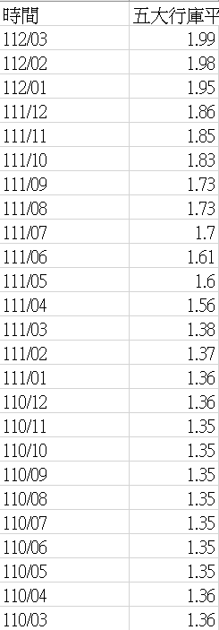
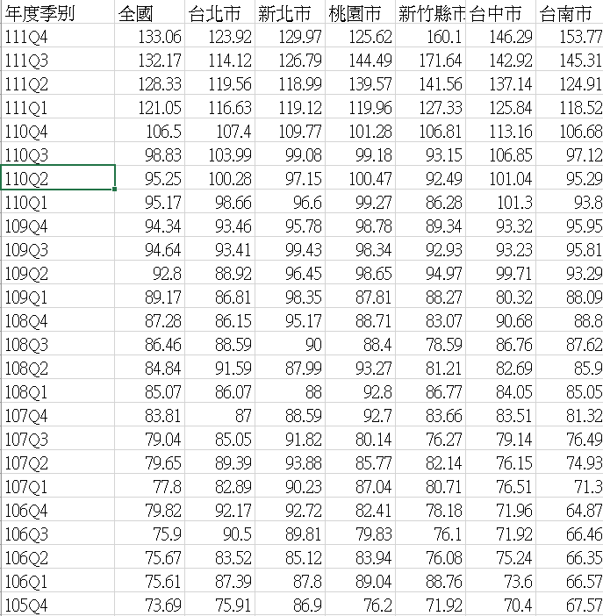
問題
時間不一致

Slide 25
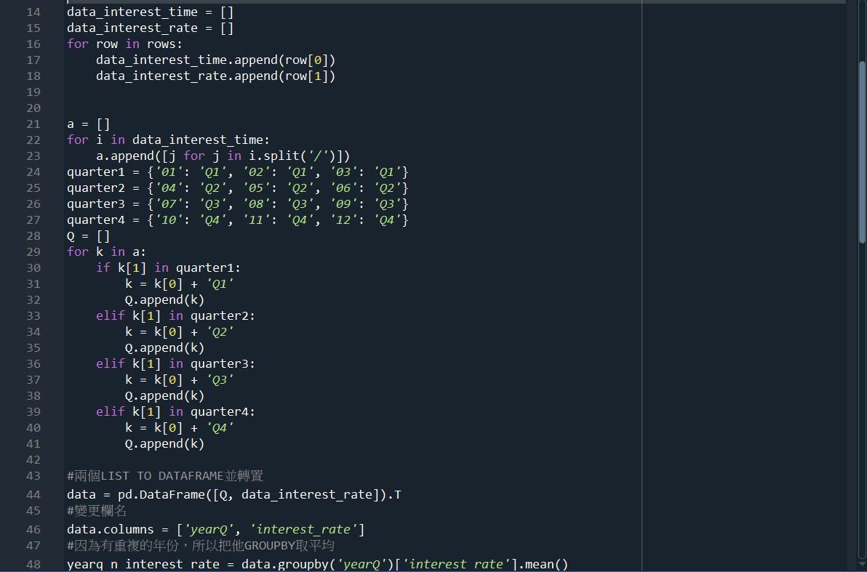
解決
把月份轉成以季度，
再把季度所對應的值群組化並取平均

Slide 26
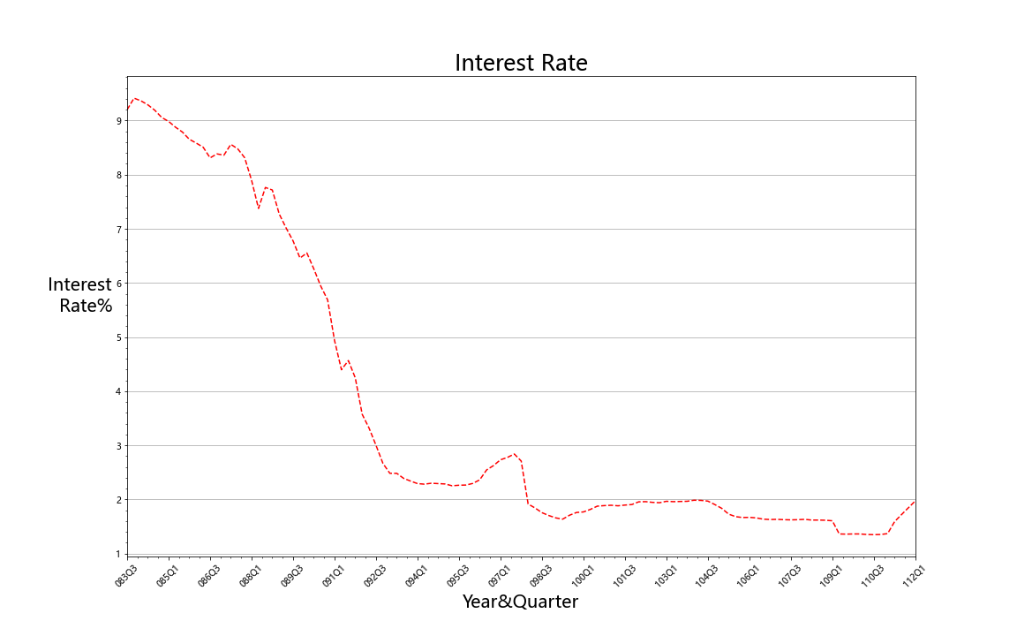
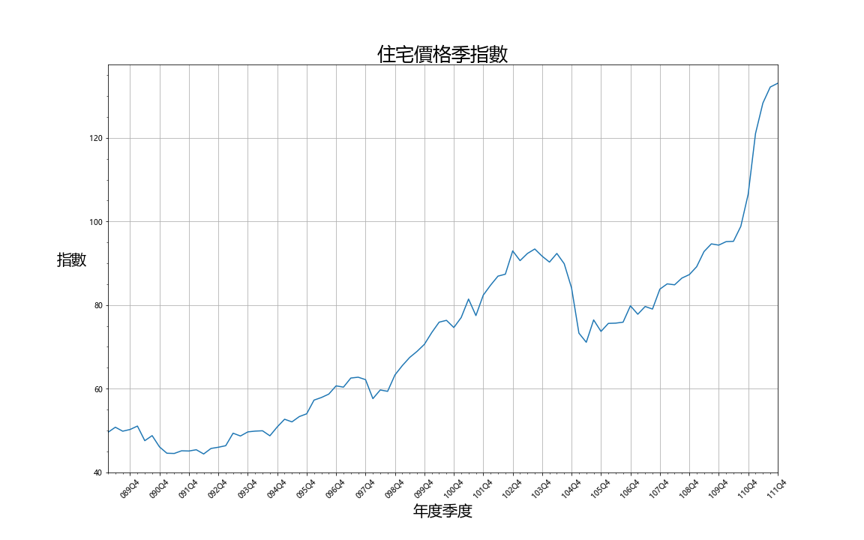
問題
想要把兩張圖結合成一張圖

Slide 27
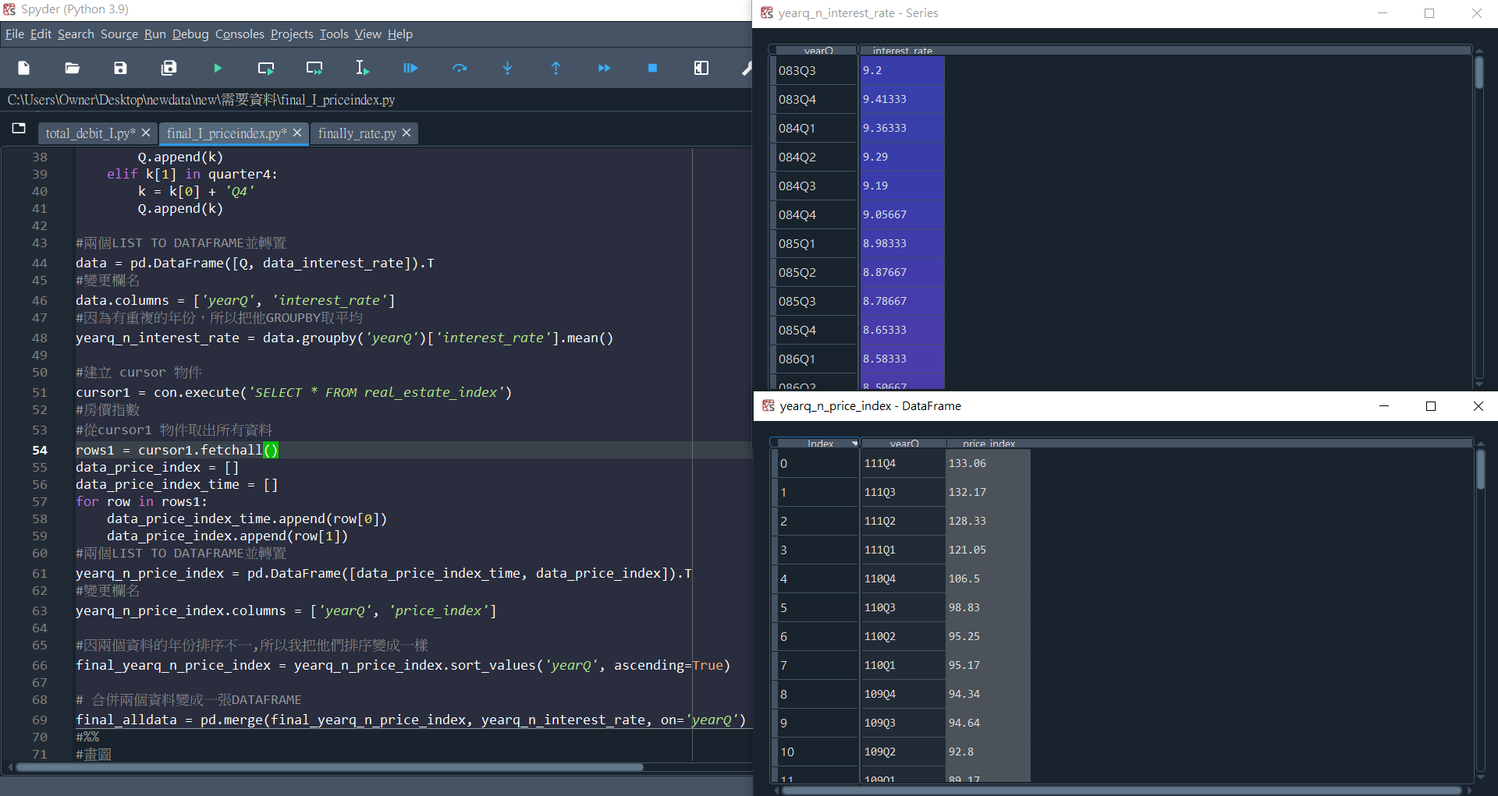
問題
遇到兩張圖資料時間排序不一致

Slide 28
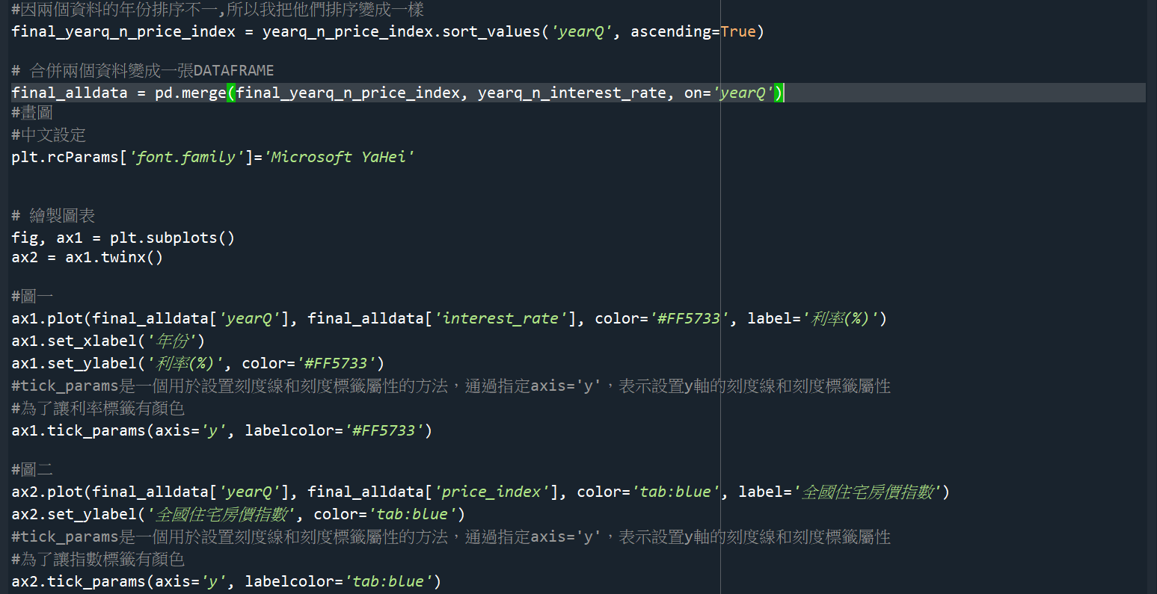
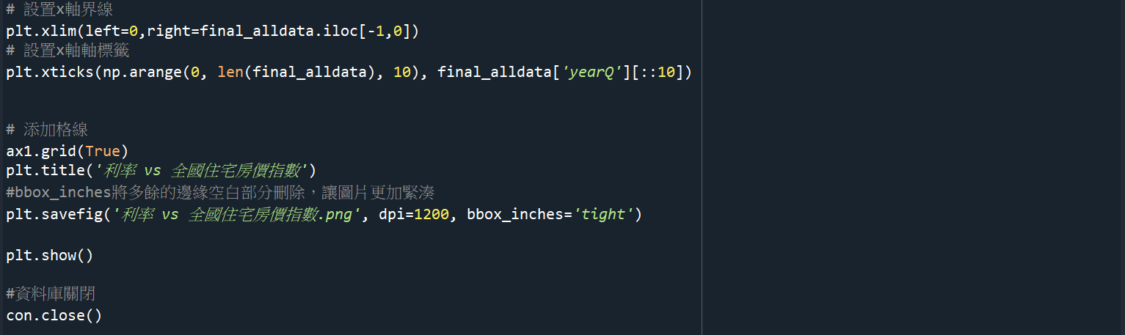
解決
把時間排序成一致
圖使用雙y軸

Slide 29

結論
04

Slide 30

結論
在金融市場中，利率從低轉升，都有可能伴隨危機。它對房價和GDP等重要指標都有深遠的影響。回顧2008年的金融風暴小銀行倒閉、利率轉升等因素相互作用，引發了全球性的金融危機。其實我們與當時相當接近，倘若繼續升息，房貸使人無法負荷，房價又大幅回落，那有可能金融風暴會再次重演。

Slide 31

Q&A
05

Slide 32

Thanks
06

